Slide 1
Реализация на база данни
Тема: Училище
Иво Стратев

Slide 2
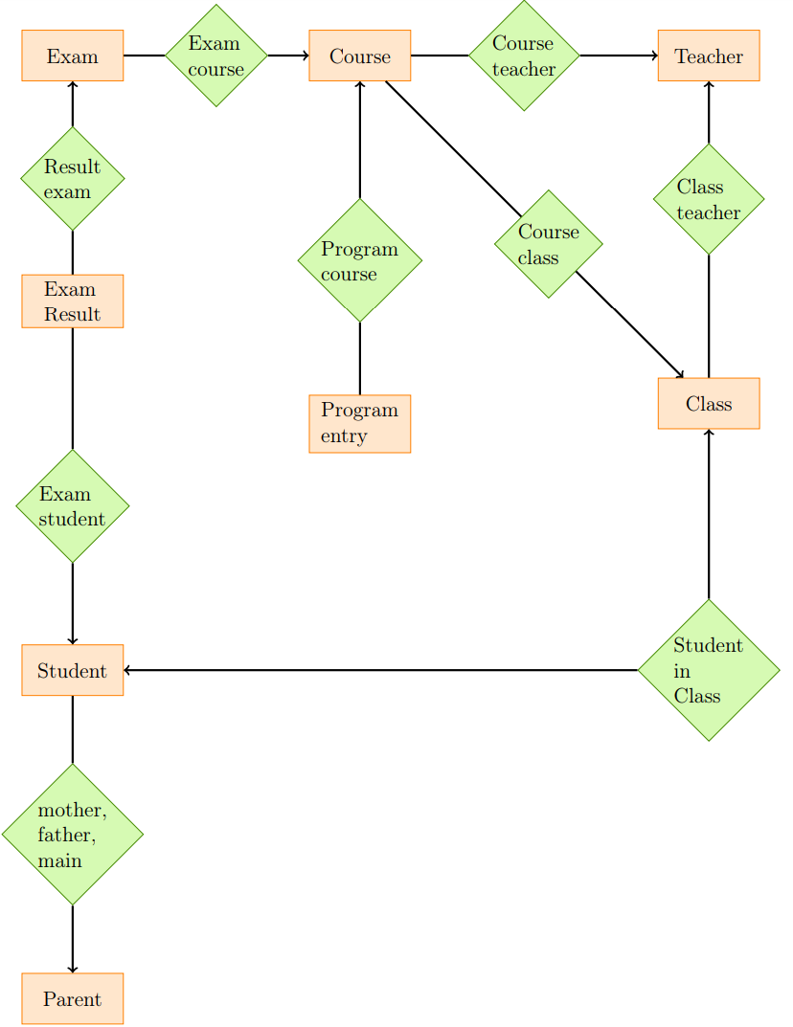
Същности и връзките между тях
Липсват IS a йерархи! Предпочетено е отразяване на специфичното за областта знание, вместо реалността!
Въпреки, че Ученик, Учител и Родител за Хора, те имат коренно различна роля в рамките на иституцията Училище!

Slide 3
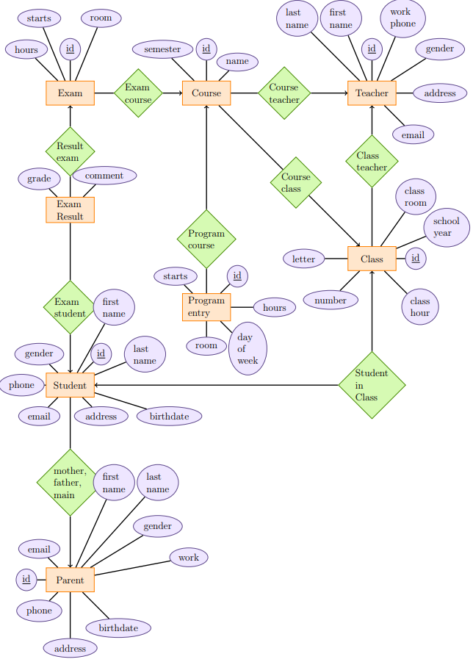
E/R диаграма

Slide 4
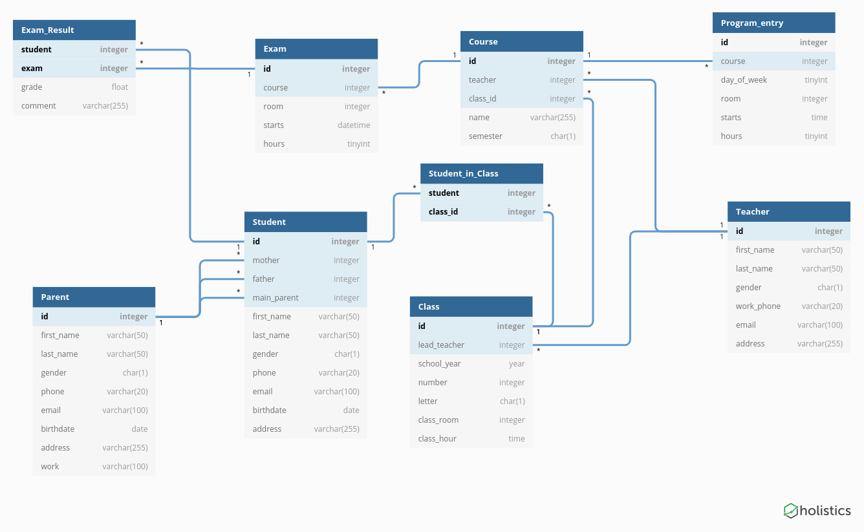

Slide 5
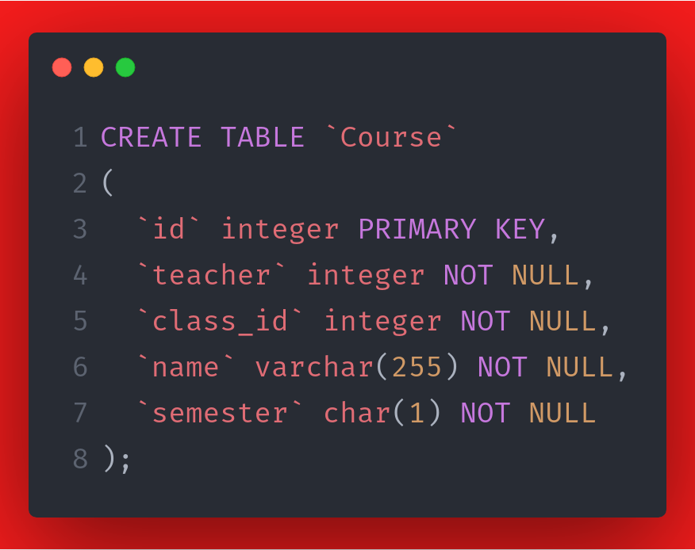
CREATE TABLE R (A1 T1, …, An Tn);

Slide 6
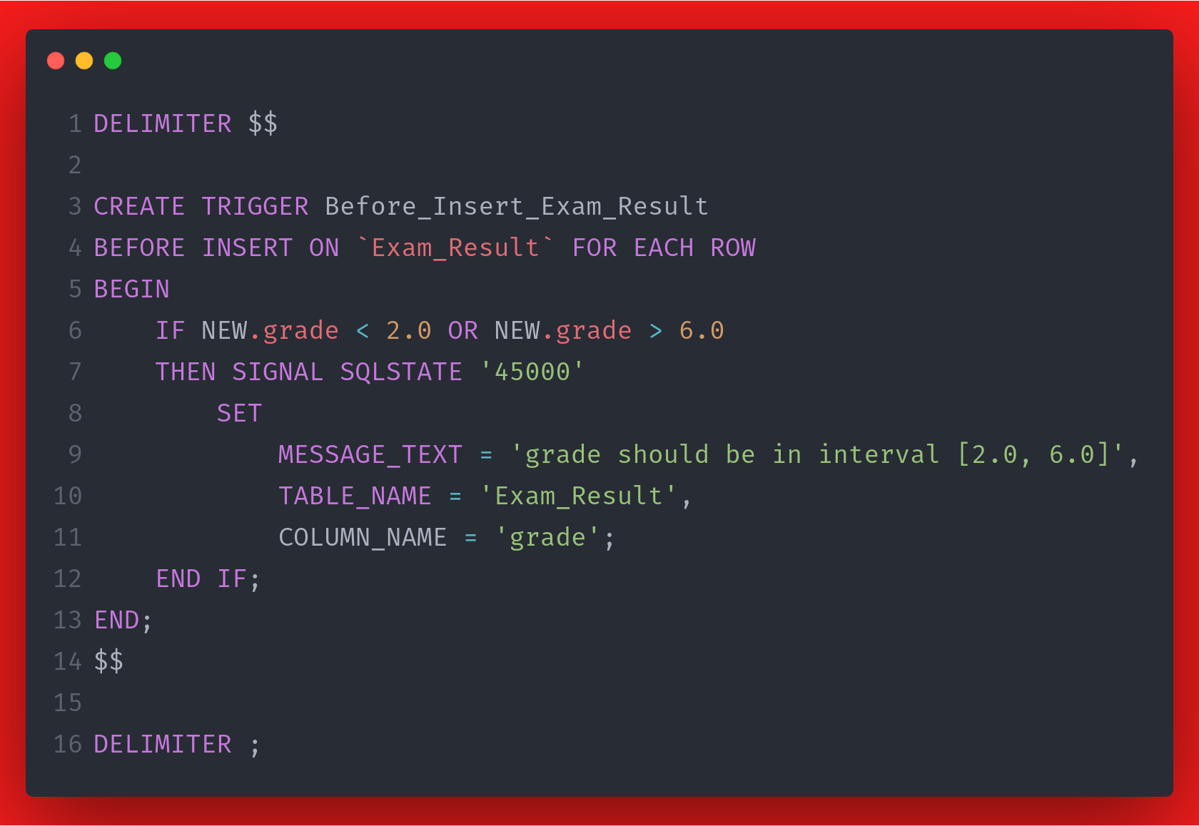
Don’t forget to change DELIMITER $$ CREATE TRIGGER name BEFORE event ON table ...

Slide 7
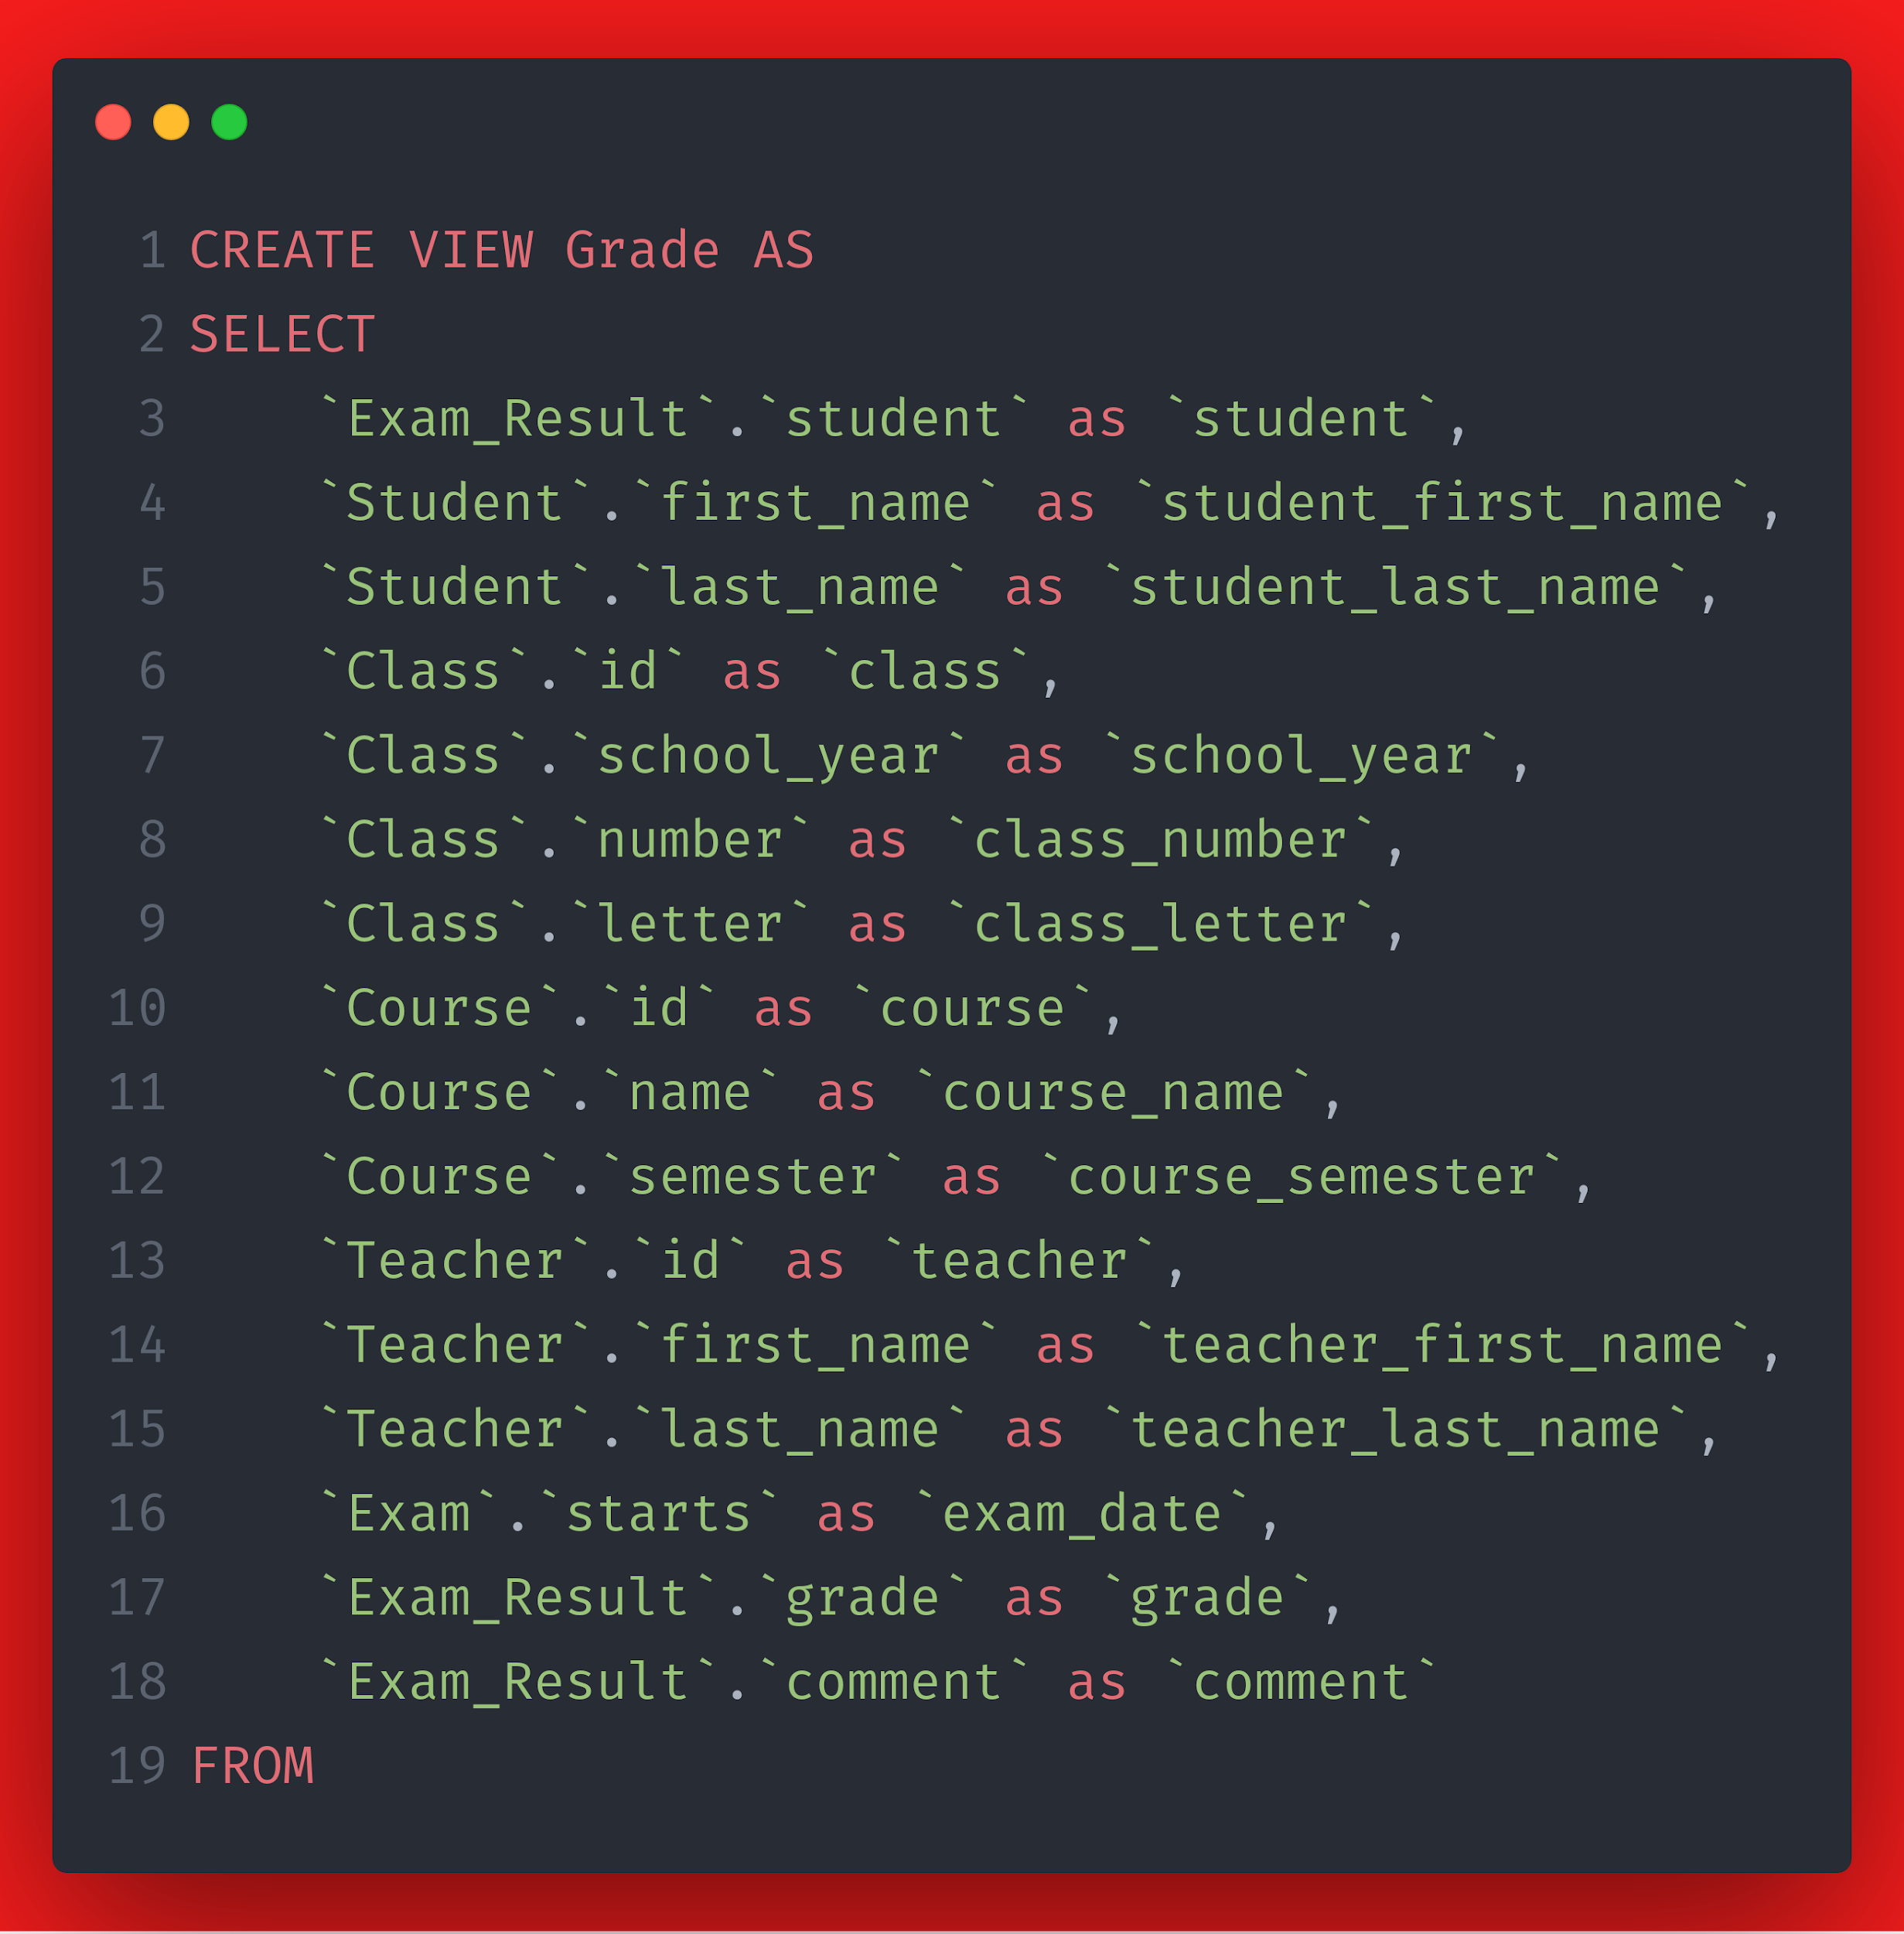
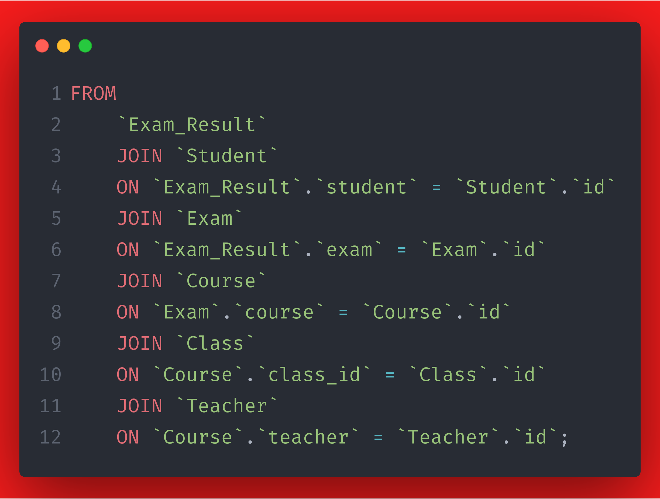

Slide 8
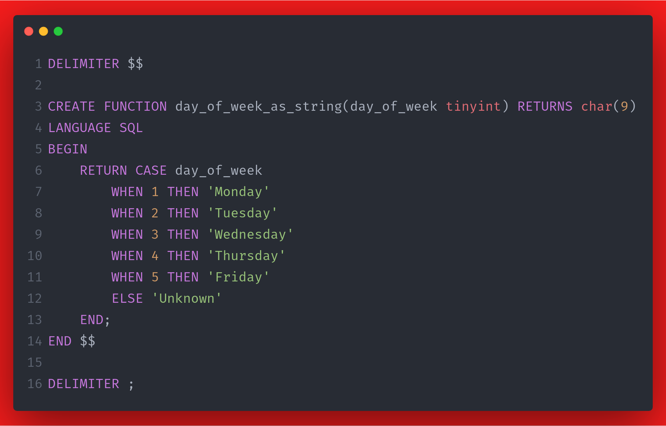
DELIMITER $$ CREATE FUNCTION f(p1 t1, .. pk tk) RETURNS t BEGIN … code … END $$

Slide 9
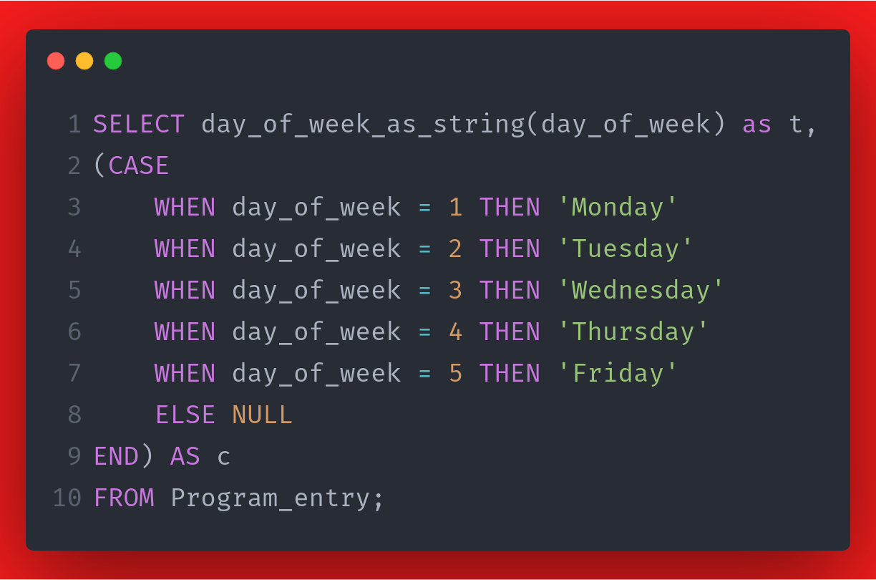
ALWAYS TEST … IF YOU CAN PROVE THAT IT IS CORRECT #SQL

Slide 10
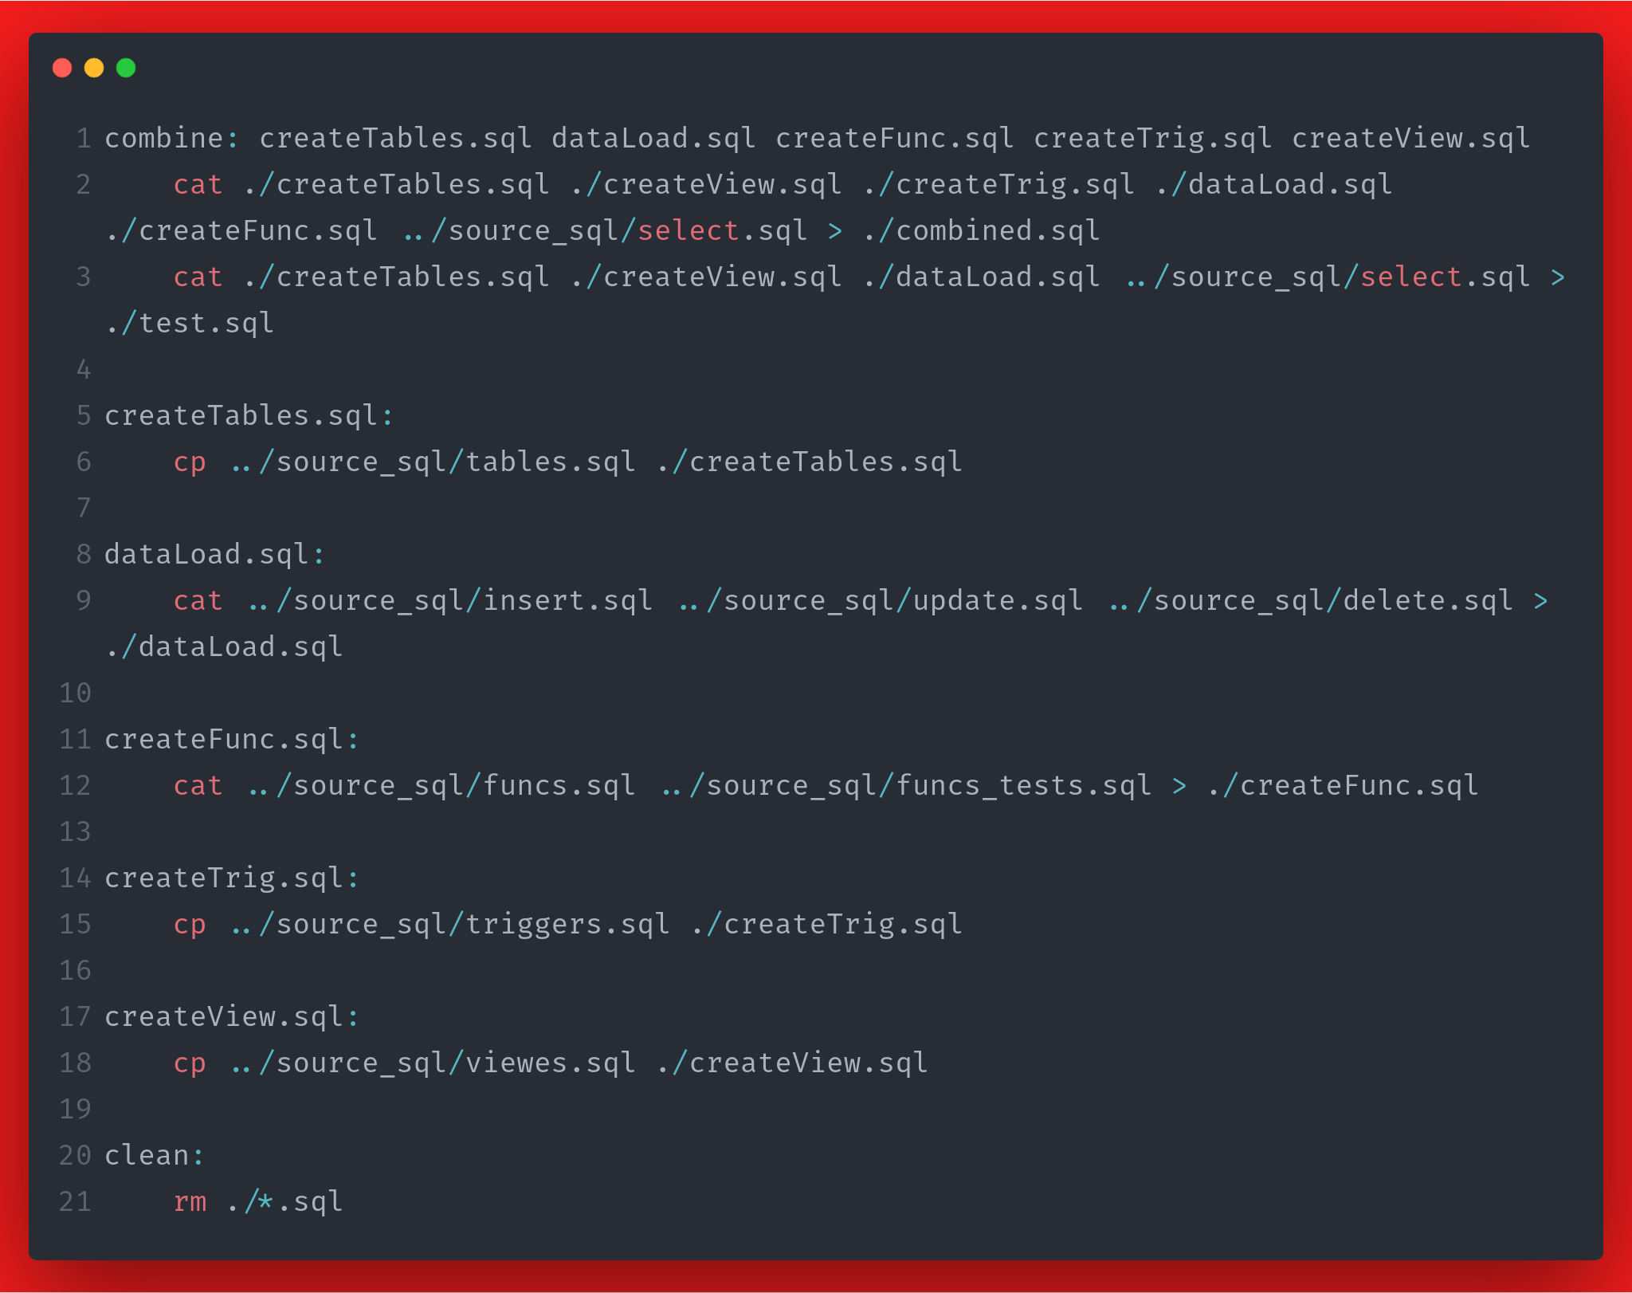
JUST MAKE IT!

Slide 11
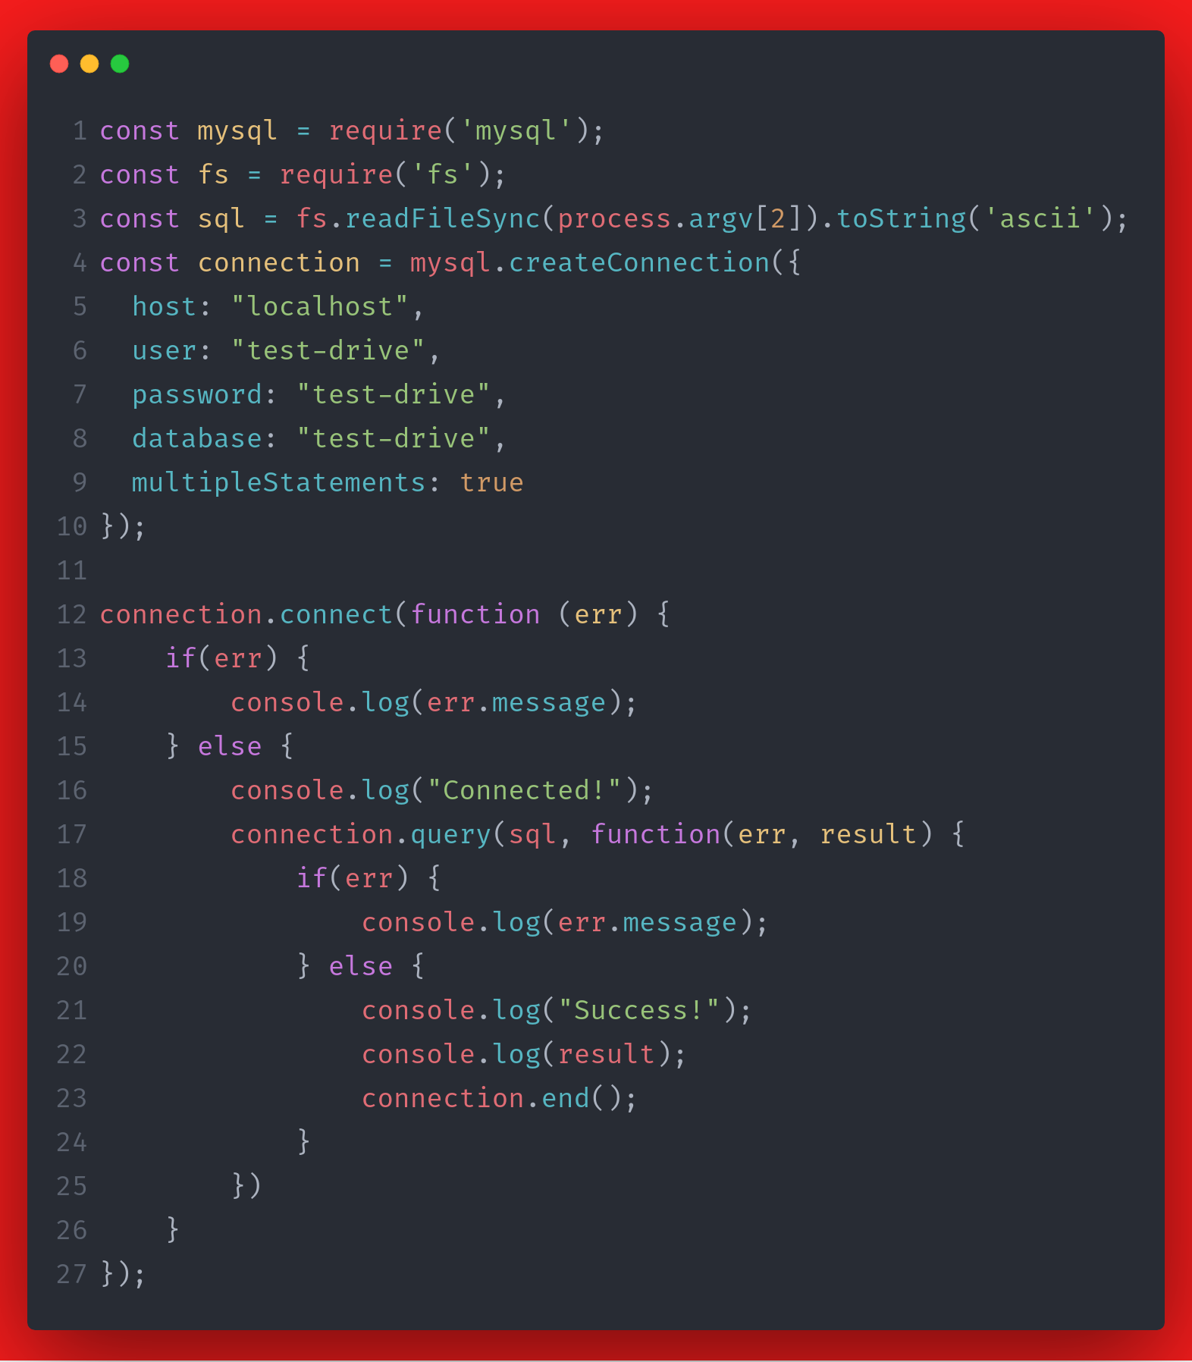
Node.js had a chance but it lost it ...
super easy to connect to mysql server and run queries!

Slide 12
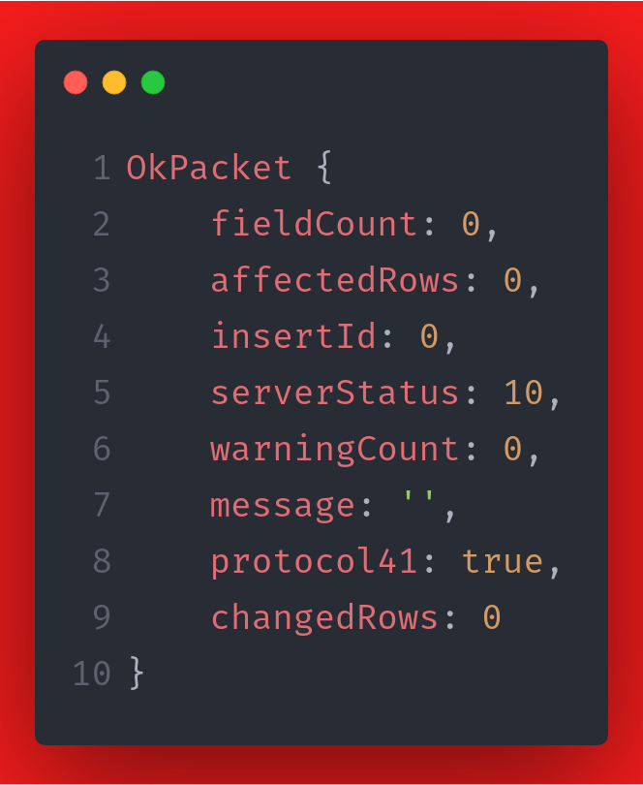
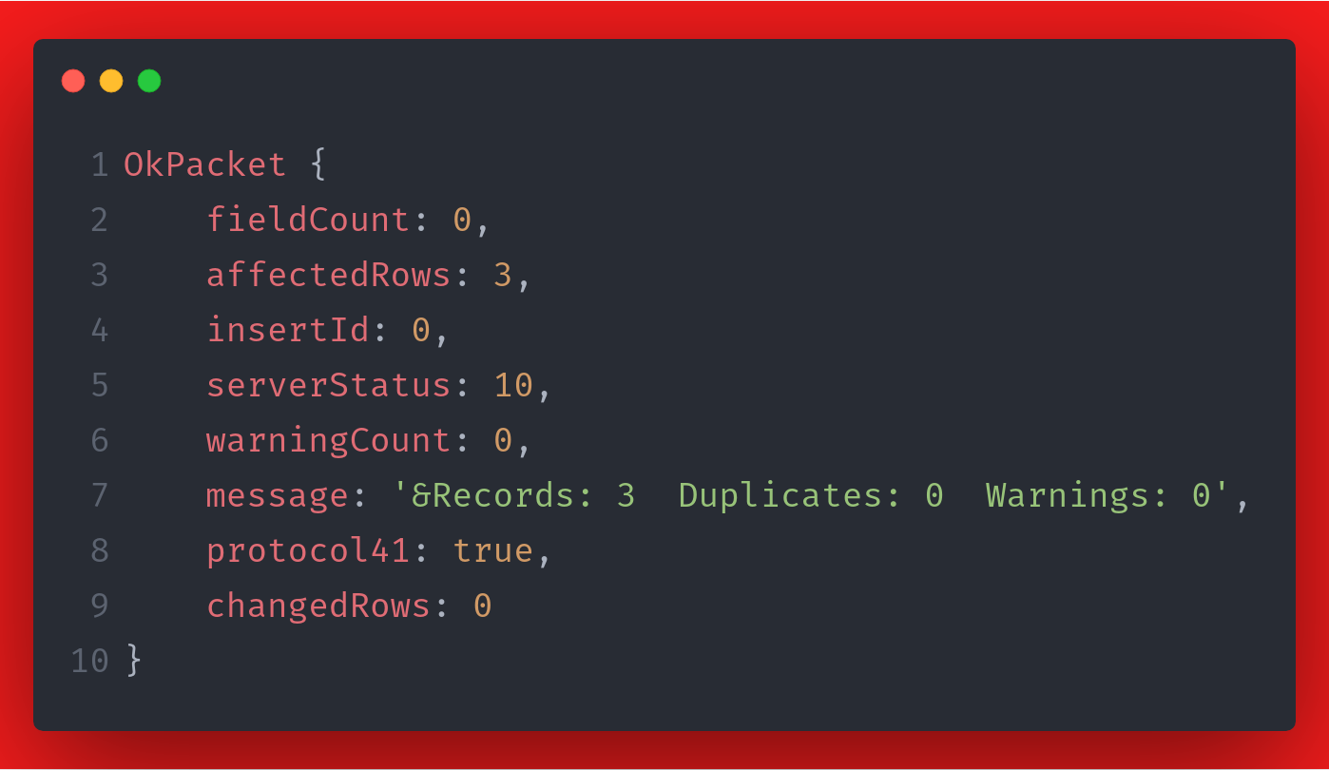
Some results … On the left - CREATing, On the RIGHT insertING

Slide 13
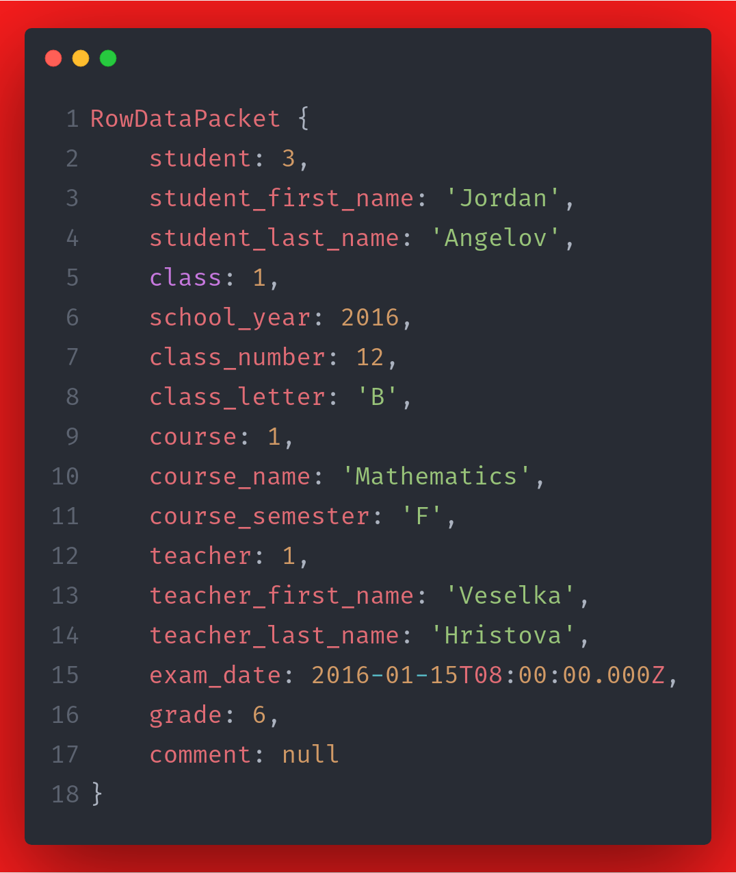
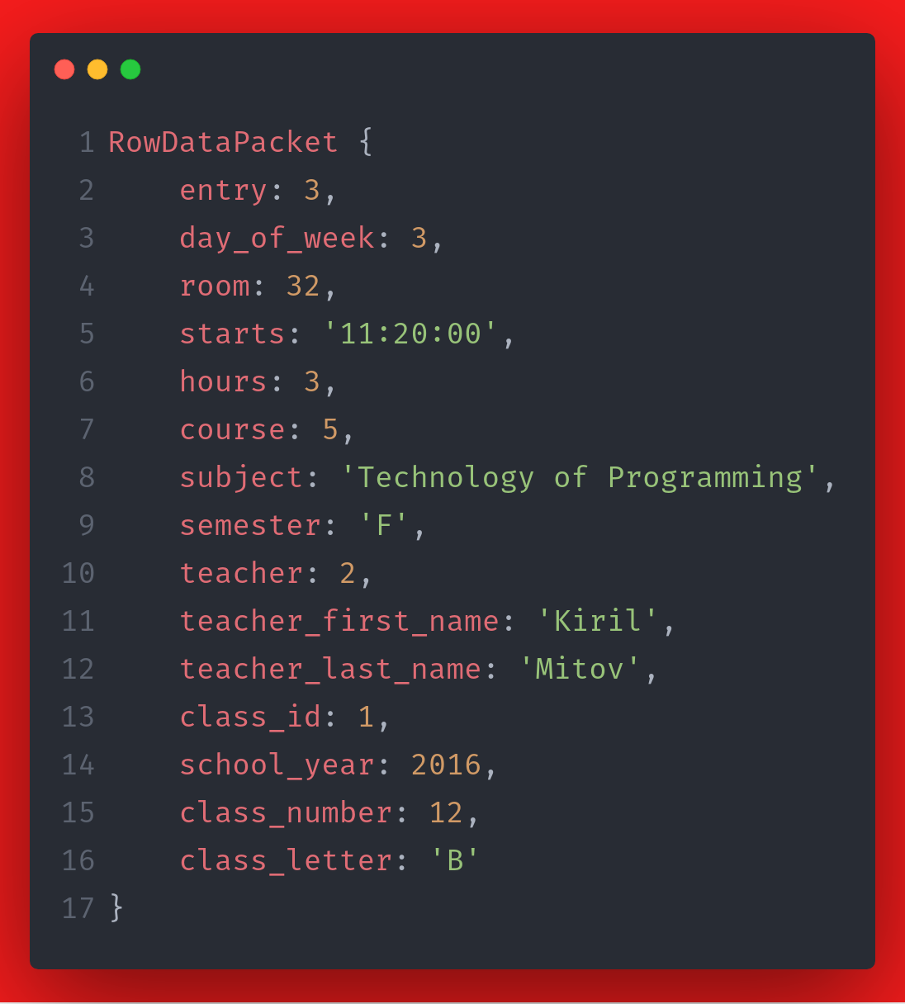
SELECT * FROM View, …. Grade & Program IT was much fun in TUES

